Slide 1
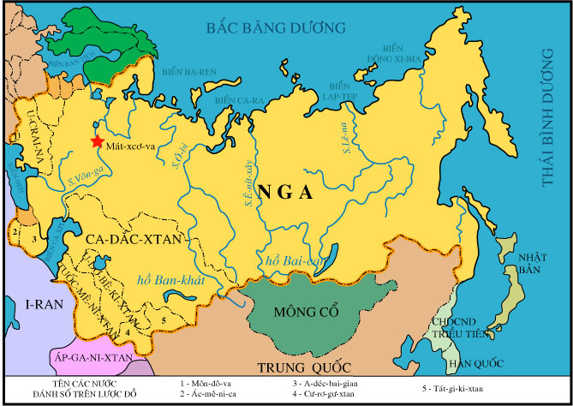
TIẾT 12. BÀI 10 LIÊN XÔ XÂY DỰNG CHỦ NGHĨA XÃ HỘI

Slide 2
MỤC TIÊU BÀI HỌC
Nêu được hoàn cảnh, nội dung, tác động của Chính sách kinh tế mới đối với nước Nga trong công cuộc khôi phục kinh tế (1921 - 1925)
Nêu được những thành tựu về kinh tế - văn hóa- giáo dục của Liên Xô trong thời kì xây dựng chủ nghĩa xã hội (1925 - 1941)

Slide 3

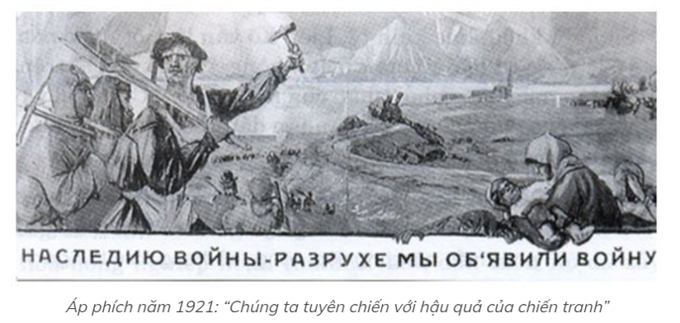
I. CHÍNH SÁCH KINH TẾ MỚI VÀ CÔNG CUỘC KHÔI PHỤC KINH TẾ (1921 - 1941)
1. Chính sách kinh tế mới
Em hãy đặt tên khác cho bức áp phích sau và giải thích lí do lựa chọn tên gọi đó?
a. Hoàn cảnh:
- Kinh tế bị tàn phá nghiêm trọng
- Chính trị không ổn định, các lực lượng phản cách mạng chống phá, gây bạo loạn.

Slide 4
I. CHÍNH SÁCH KINH TẾ MỚI VÀ CÔNG CUỘC KHÔI PHỤC KINH TẾ (1921 - 1941)
1. Chính sách kinh tế mới
Đọc SGK, sắp xếp nội dung Chính sách kinh tế mới phù hợp với các lĩnh vực.
a. Hoàn cảnh:
Kinh tế bị tàn phá nghiêm trọng
Chính trị không ổn định, các lực lượng
phản cách mạng chống phá, gây bạo loạn.
Tự do buôn bán, phát hành đồng rúp mới
Nông nghiệp
b. Nội dung
Công nghiệp
Thu thuế lương thực, nông dân được quyền sử dụng lương thực thừa
Nông nghiệp…………………………………………
Công nghiệp…………………………………………
Thương nghiệp và tiền tệ…………………………….
Thương nghiệp
và tiền tệ
Khôi phục công nghiệp nặng, khuyến khích tư bản nước ngoài đầu tư vào Nga.

Slide 5
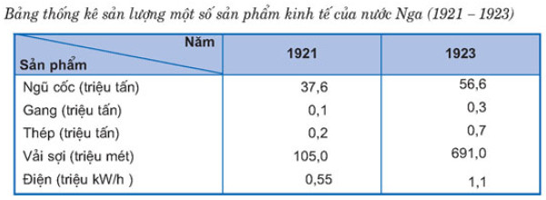
I. CHÍNH SÁCH KINH TẾ MỚI VÀ CÔNG CUỘC KHÔI PHỤC KINH TẾ (1921 - 1941)
1. Chính sách kinh tế mới
Quan sát bảng thống kê sau, kết hợp đọc SGK cho biết chính sách kinh tế mới tác động như thế nào đến nền kinh tế nước Nga?
a. Hoàn cảnh:
Kinh tế bị tàn phá nghiêm trọng
Chính trị không ổn định, các lực lượng
phản cách mạng chống phá, gây bạo loạn.
b. Nội dung
Nông nghiệp: thu thuế lương thực, nông dân được quyền sử dụng lương thực thừa
Công nghiệp: khôi phục công nghiệp nặng,
khuyến khích tư bản nước ngoài đầu tư.
Thương nghiệp và tiền tệ: tự do buôn bán, phát hành đồng rúp mới
c. Tác động
Nhân dân vượt qua khó khăn, hoàn thành công cuộc khôi phục kinh tế.

Slide 6
Viết tiếp câu sau:
Chính sách kinh tế mới đã chuyển đổi từ nền kinh tế nhà nước nắm độc quyền sang nền kinh tế…

Slide 7
I. CHÍNH SÁCH KINH TẾ MỚI VÀ CÔNG CUỘC KHÔI PHỤC KINH TẾ (1921 - 1941)
2. Sự thành lập Liên bang Cộng hòa xã hội chủ nghĩa Xô viết
Đọc SGK trang 55 và trả lời các câu hỏi sau trong 2 phút:
b.Ý nghĩa
b.Sự thành lập
Việc thành lập Liên bàn Xô viết có ý nghĩa như thế nào?
a.Hoàn cảnh
Tư tưởng chỉ đạo của Lê nin khi thành lập Liên bang là gì? Thời gian thành lập khi nào?
Tại sao phải thành lập Liên bang Cộng hòa xã hội CNXH Xô viết?

Slide 8
I. CHÍNH SÁCH KINH TẾ MỚI VÀ CÔNG CUỘC KHÔI PHỤC KINH TẾ (1921 - 1941)
2. Sự thành lập Liên bang Cộng hòa xã hội chủ nghĩa Xô viết
b.Ý nghĩa
b.Sự thành lập
- Tạo điều kiện xây dựng CNXH.
a.Hoàn cảnh
- 12/1922 thành lập Liên bang Cộng hòa xã hội chủ nghĩa Xô viết.
-Nhiệm vụ xây dựng CNXH và bảo vệ đất nước đòi hỏi các dân tộc phải liên minh chặt chẽ.

Slide 9
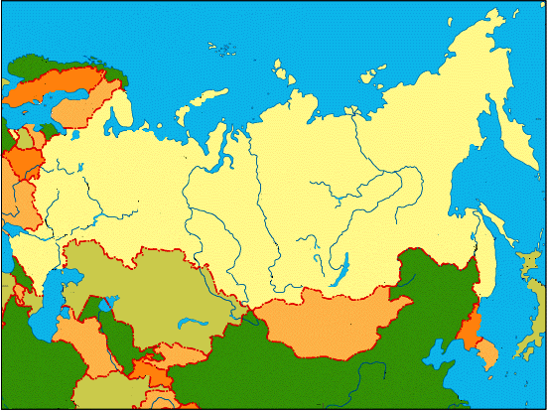
2. Sự thành lập Liên bang Cộng hòa xã hội chủ nghĩa Xô Viết
BẮC BĂNG DƯƠNG
Biển Đông Xi-bia
Biển Baren
Biển Lap-tip
Bieån Ban Tích
Biển Cara
Bê –lô-rút-xi-a
Nga
U-crai-na
Ngoại Cáp –ca-dơ
CA-DẮC-XTAN
NHẬT BẢN
Bieån Caùxpi
MÔNG CỔ
IRAN
TRIỀU TIÊN
APGANÍXAN
TRUNG QUỐC
LƯỢC ĐỒ LIÊN XÔ NĂM 1922

Slide 10
Lược đồ Liên Xô năm 1940
BẮC BĂNG DƯƠNG
Biển Đông Xi-bia
Biển Baren
Biển Lap-tip
Bieån Ban Tích
Biển Cara
1
2
3
Bê –lô-rút-xi-a
4
Nga
U-crai-na
6
Ngoại Cáp –ca-dơ
5
CA-DẮC-XTAN
NHẬT BẢN
7
Biển Ca-xpi
MÔNG CỔ
8
9
11
IRAN
10
TRIỀU TIÊN
APGANÍXTAN
TRUNG QUỐC
1- E-xto-ni-a
2- Latvia
3- Lít va
4- Bê-lô-rút-xi-a
5-Acmênia
6- Grudia
7- Adécbaigian
8- Tuốcmênia
9- Udơbêkíxtan
10- Kieácghidia
11- Tátgikixtan

Slide 11
II. CÔNG CUỘC XÂY DỰNG CHỦ NGHĨA XÃ HỘI Ở LIÊN XÔ (1925-1941)
Trình bày những thành tựu cơ bản của công cuộc xây dựng CNXH ở Liên Xô (1925-1941)?
-Quan hệ ngoại giao
Văn hoá-giáo dục
Kinh tế

Slide 12
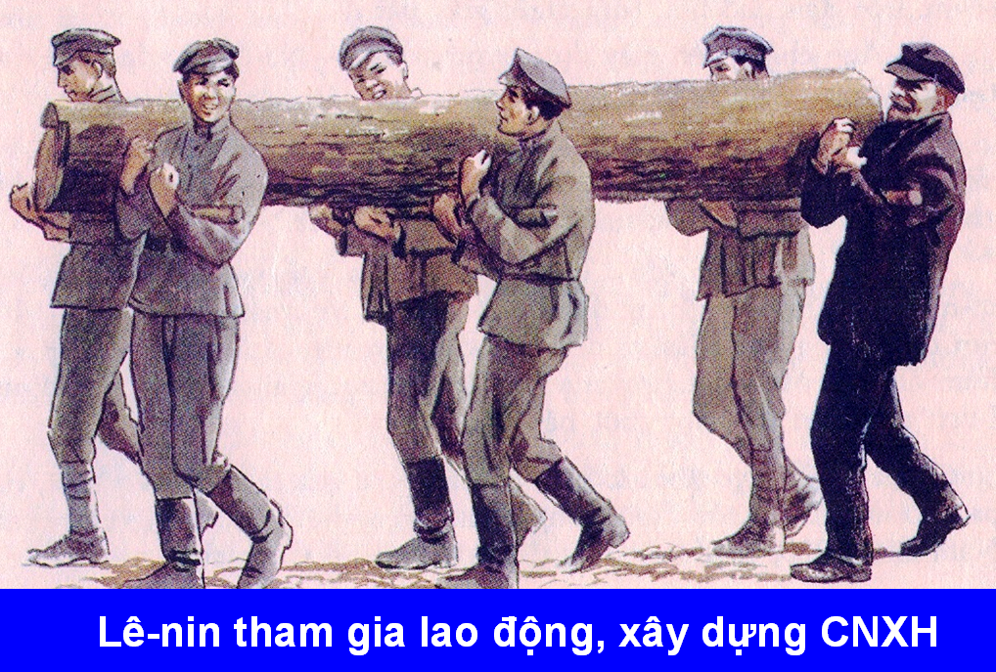

Slide 13
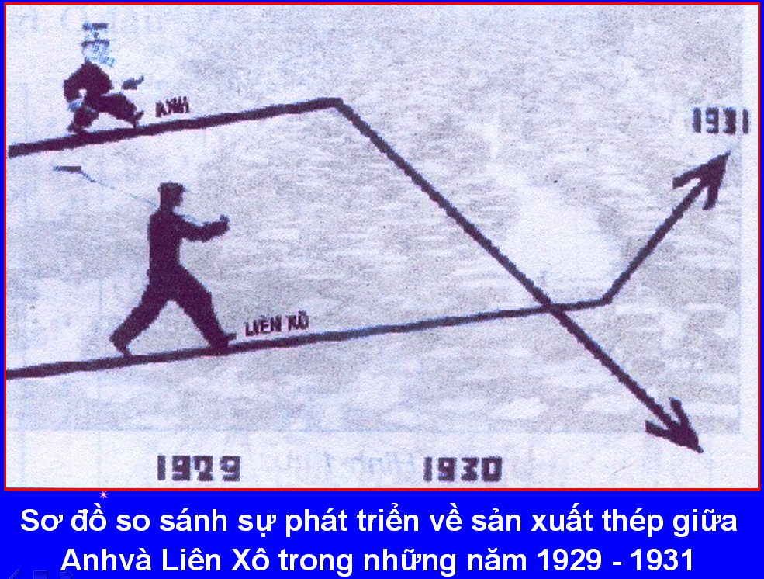
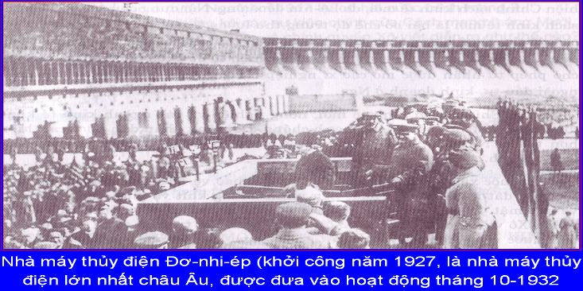

Slide 14
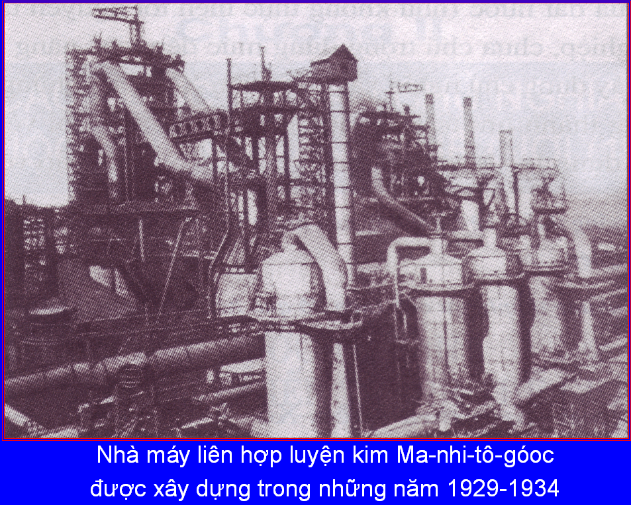

Slide 15
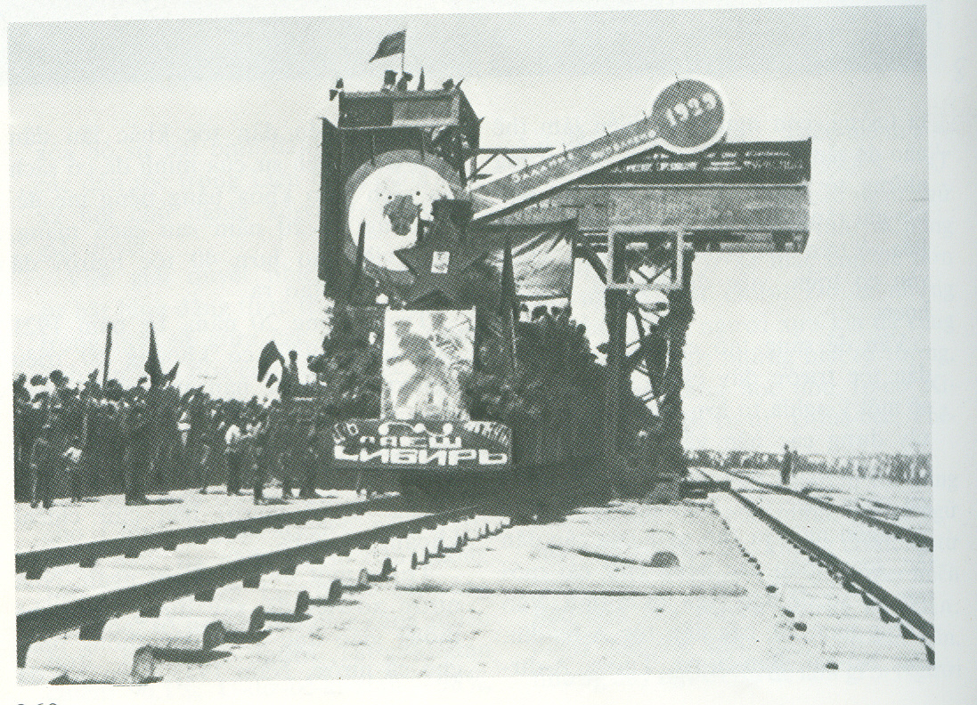
Trong những năm 1927-1931, tuyến đường sắt Tuốc-ke-xtan-Xi-bi-ri đã được xây dựng xong. Tuyến đường này nối liền các nước Cộng hoà Trung Á với các
vùng Xi-bi-ri. Chiều dài là 1425 km

Slide 16

Qua bảng thống kê. Hãy nhận xét về thành tựu của Liên Xô trong lĩnh vực công nghiệp.
Bảng thống kê sản lượng một số sản phẩm công nghiệp Liên Xô (1929–1938)
Sản phẩm Năm
1929
1938
Than (triệu tấn)
40,1
132,9
Gang (triệu tấn)
8,0
26,3
Thép (triệu tấn)
4,9
18,0
Công cuộc công nghiệp hóa ở Liên Xô (1929-1938), đã làm thay đổi căn bản nền kinh tế, từ một nước nông nghiệp lạc hậu trở thành một cường quốc công nghiệp
*Nhận xét:

Slide 17
II. CÔNG CUỘC XÂY DỰNG CHỦ NGHĨA XÃ HỘI Ở LIÊN XÔ (1925-1941)
II. CÔNG CUỘC XÂY DỰNG CHỦ NGHĨA XÃ HỘI Ở LIÊN XÔ (1925-1941)
-Quan hệ ngoại giao
Kinh tế
Văn hoá-giáo dục
Qua 2 kế hoạch 5 năm đầu tiên (1928-1933) và (1933-1937), LX từ một nước nông nghiệp trở thành một cường quốc công nghiệp XHCN

Slide 18
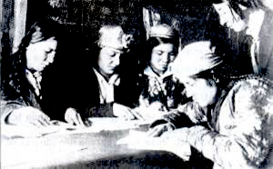
Lớp học xóa mù chữ ở Liên Xô năm 1926

Slide 19
II. CÔNG CUỘC XÂY DỰNG CHỦ NGHĨA XÃ HỘI Ở LIÊN XÔ (1925-1941)
II. CÔNG CUỘC XÂY DỰNG CHỦ NGHĨA XÃ HỘI Ở LIÊN XÔ (1925-1941)
-Quan hệ ngoại giao
Kinh tế
Văn hoá-giáo dục
Thanh toán nạn mù chữ, phổ cập giáo dục tiểu học
Xã hội có 2 giai cấp: công nhân và nông dân cùng với tầng lớp tri thức XHCN
Thiết lập quan hệ ngoại giao với 1 số nước.
Từng bước phá vỡ thế bao vây, cô lập kinh tế và ngoại giao của các nước đế quốc
Qua 2 kế hoạch 5 năm đầu tiên (1928-1933) và (1933-1937), LX từ một nước nông nghiệp trở thành một cường quốc công nghiệp XHCN

Slide 20
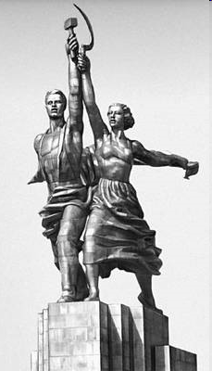
Liên minh công-nông
Biểu tượng cho sự đoàn
kết của Liên Xô

Slide 21
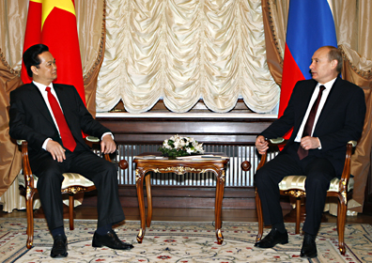
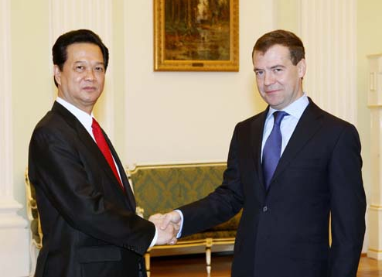
“Đoàn kết với Việt Nam
là mệnh lệnh của trái tim và trí tuệ”
Thủ tướng Nguyễn Tấn Dũng hội đàm với thủ
Tướng PuTin và Tổng thống
Dmitry Medvedev (Nga)

Slide 22
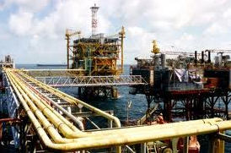
Hợp tác dầu khí giữa Việt Nam và Nga

Slide 23

Nhà máy thủy điện Hòa Bình do Liên Xô giúp đỡ Việt Nam

Slide 24
1. Nội dung chủ yếu của “ Chính sách kinh tế mới” về nông nghiệp là gì ?
A. Trưng thu lương thực thừa.
B. Bãi bỏ thuế lương thực.
C. Thu thuế bằng tiền.
D. Bãi bỏ chế độ trưng thu lương thực thừa và thay bằng thu thuế lưong thực.
2. Liên bang Cộng hoà xã hội chủ nghĩa Xô viết được thành lập trên cơ sở tự nguyện của mấy nước Cộng hoà ?
A. 4 nước.
C. 6 nước
B. 5 nước.
D. 7 nước

Slide 25
3. Nhiệm vụ trọng tâm nhất của công nghiệp hóa XHCN là
A. ưu tiên phát triển công nghiệp nhẹ.
B. ưu tiên phát triển công nghiệp nặng.
C. ưu tiên phát triển văn hóa, giáo dục.
.
D. ưu tiên phát triển công nghiệp.

Slide 26
4. Nhiệm vụ trọng tâm nhất của Liên Xô trong công cuộc xây dựng chủ nghĩa xã hội (1925- 1941) là gì ?
A. Khôi phục và phát triển kinh tế.
B. Tiến hành công nghiệp hoá xã hội chủ nghĩa.
C. Cải tạo nền nông nghiệp lạc hậu.
D. Phát triển văn hoá, giáo dục.

